Slide 1
Hardware Software Platforms
Lecteur de fréquences
Bourgeois J.
Grugeon L.

Slide 2
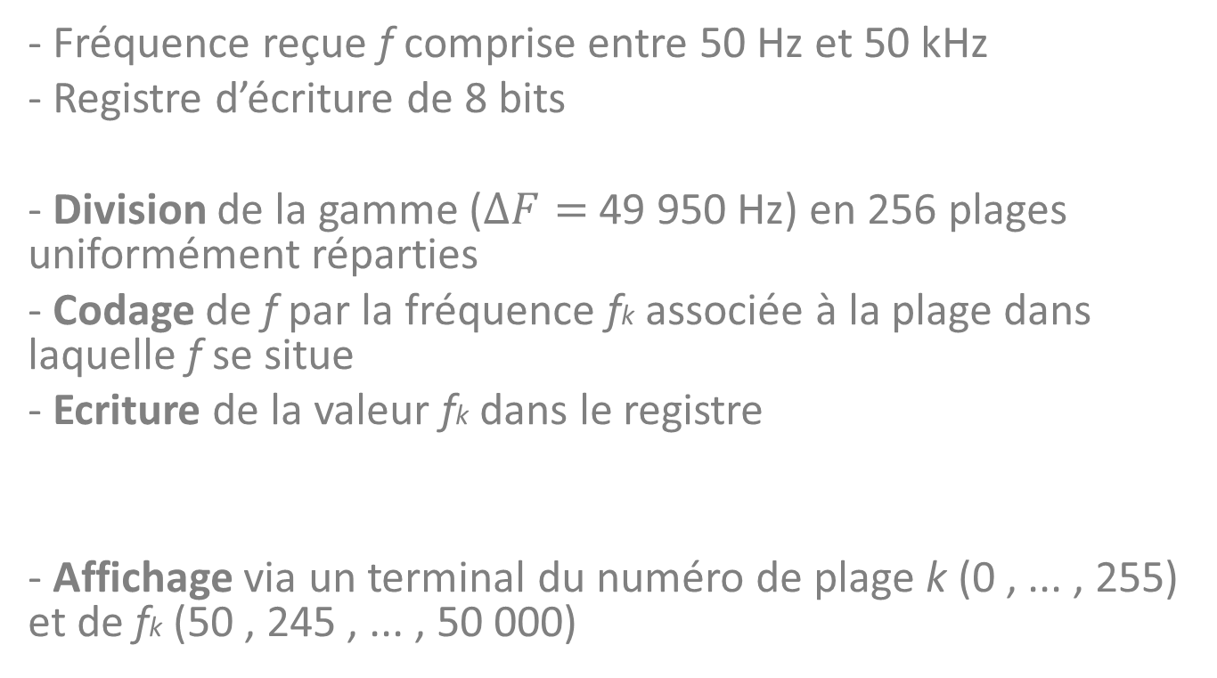
Cahier de charges et Méthodologie
- Fréquence reçue f comprise entre 50 Hz et 50 kHz
- Registre d’écriture de 8 bits
- Division de la gamme ($∆F=$49 950 Hz) en 256 plages uniformément réparties
- Codage de f par la fréquence fk associée à la plage dans laquelle f se situe
- Ecriture de la valeur fk dans le registre
- Affichage via un terminal du numéro de plage k (0 , ... , 255) et de fk (50 , 245 , ... , 50 000)

Slide 3
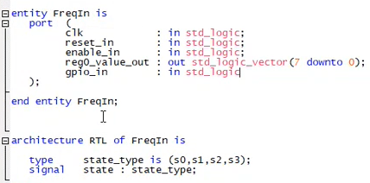
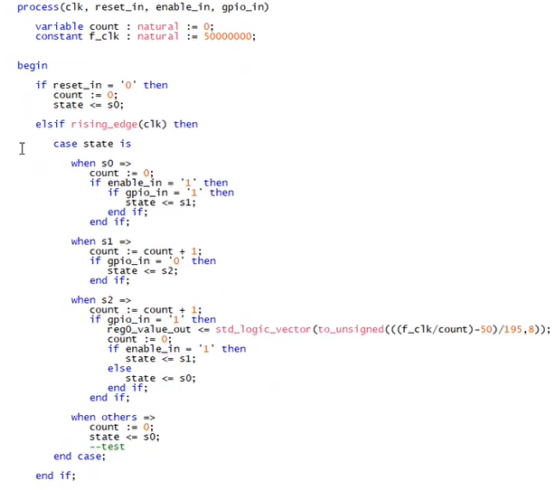
Hardware
k = FLOOR [(f – 50) / 195]

Slide 4
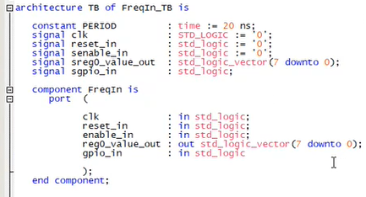
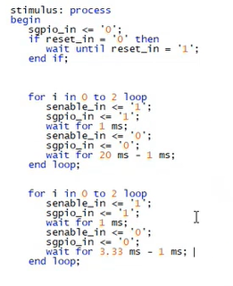
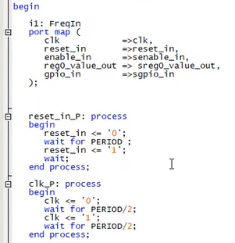
Hardware : Test Bench

Slide 5
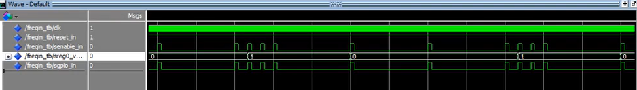
Hardware : Vue RTL
Succession de : 0 et 1
Fréquence : 50 Hz 300 Hz
Numéro de plage : k(50) = 0 k(300) = 1

Slide 6
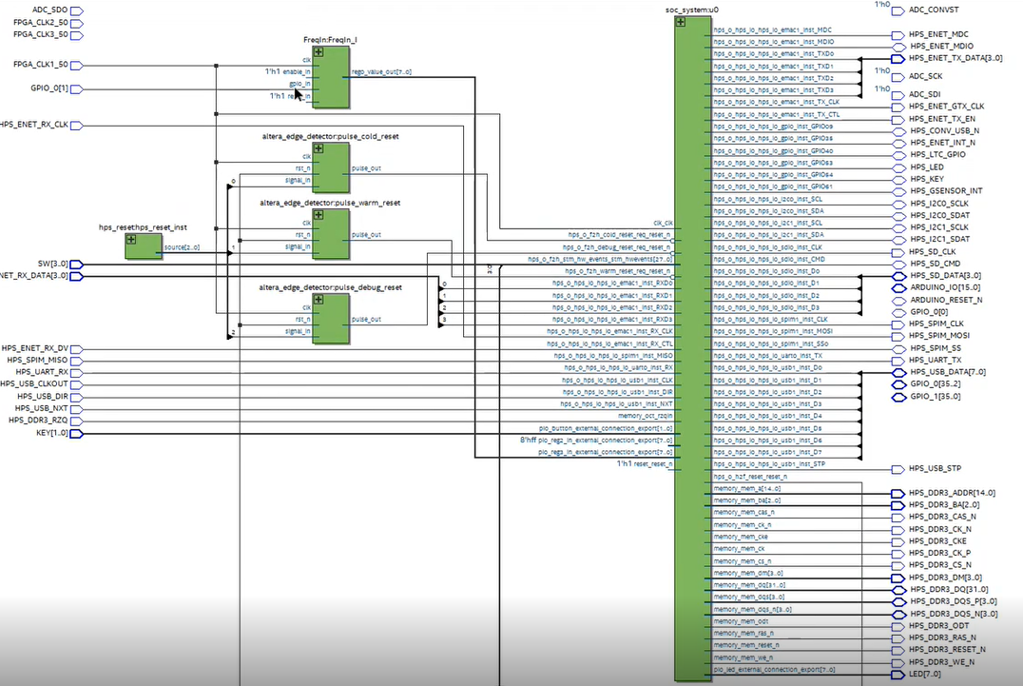
Hardware : PINs & Blocs

Slide 7
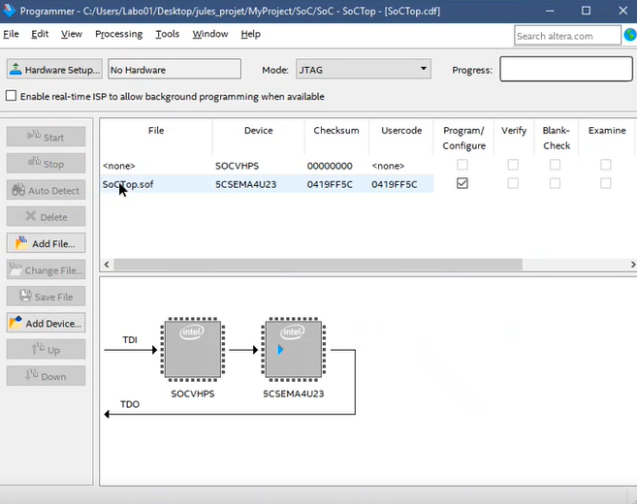
Hardware : FPGA

Slide 8
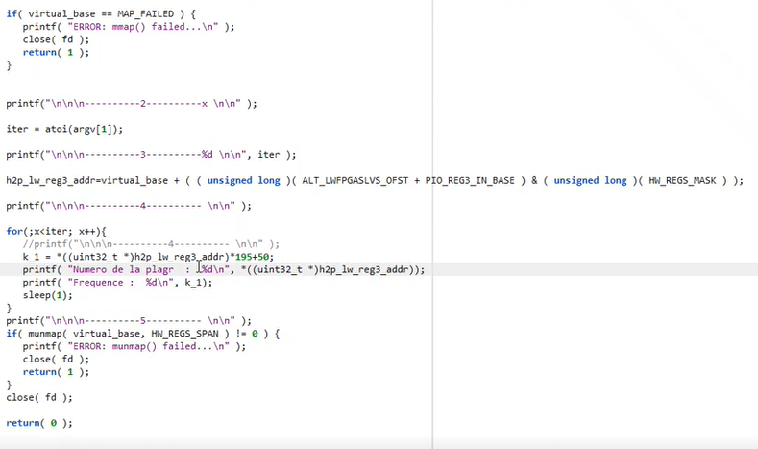
Software
fk = (k . 195 ) + 50

Slide 9
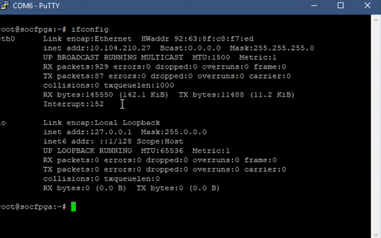
PuTTY : Connexion et Adresse

Slide 10
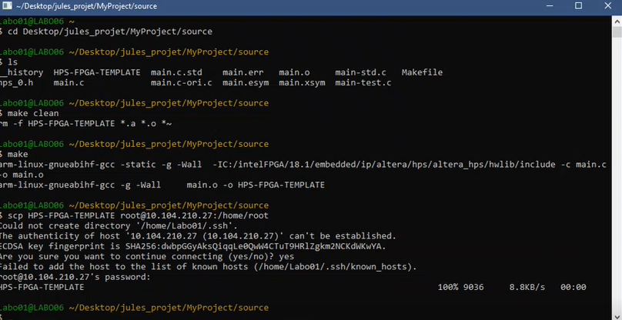
SoC : Téléchargement de l’exécutable

Slide 11
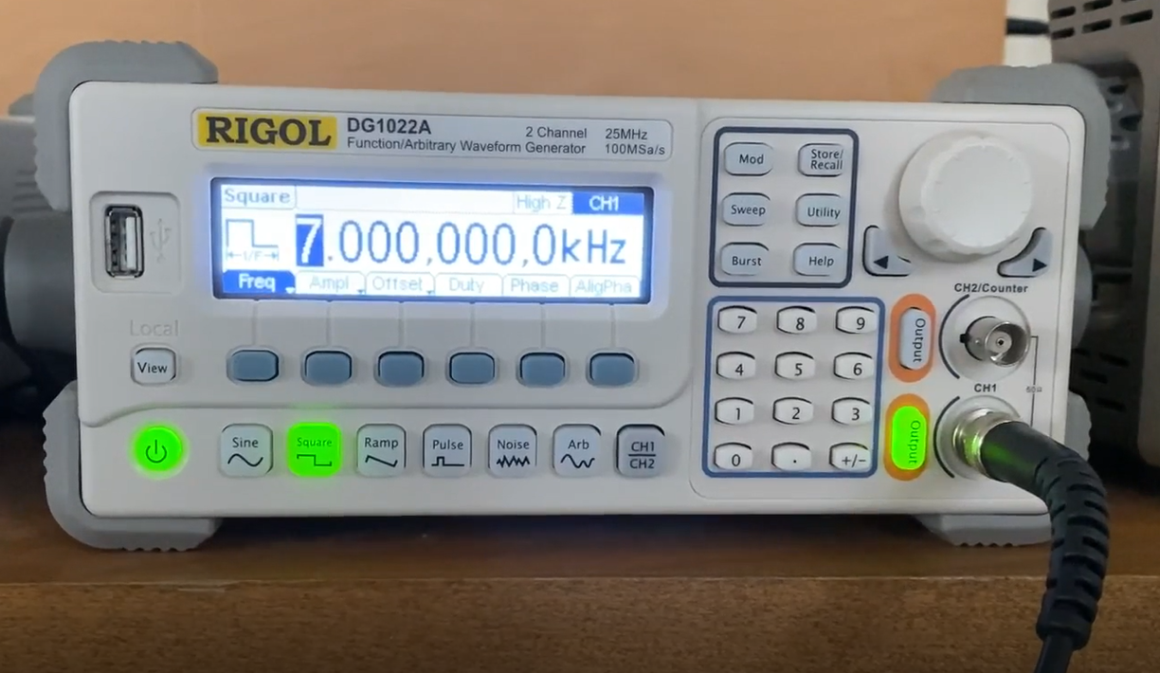
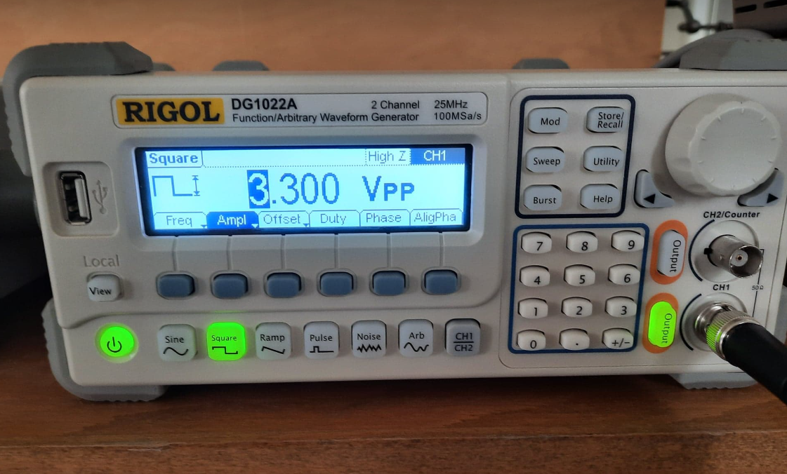
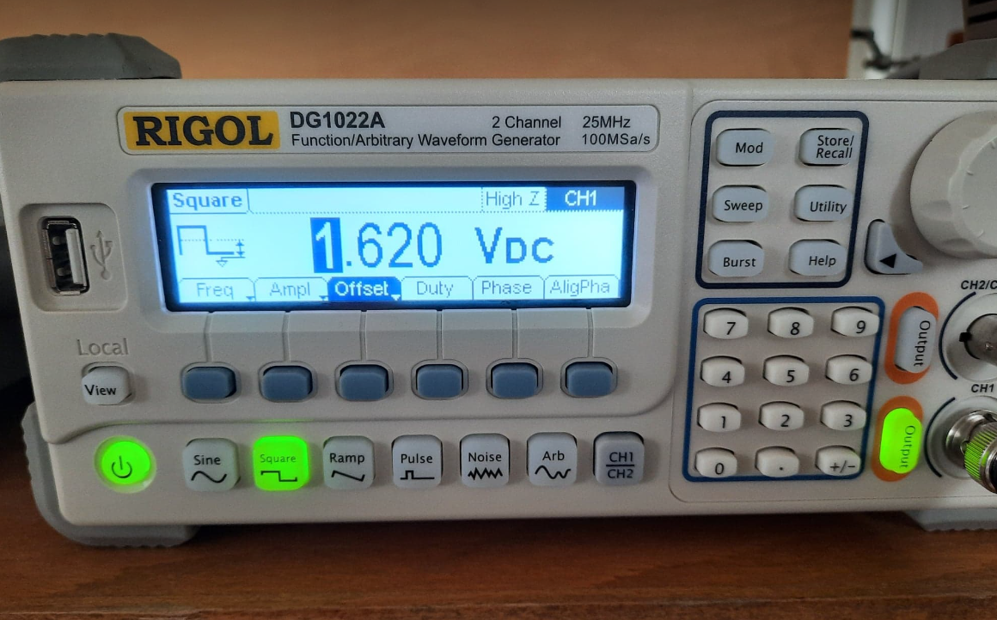
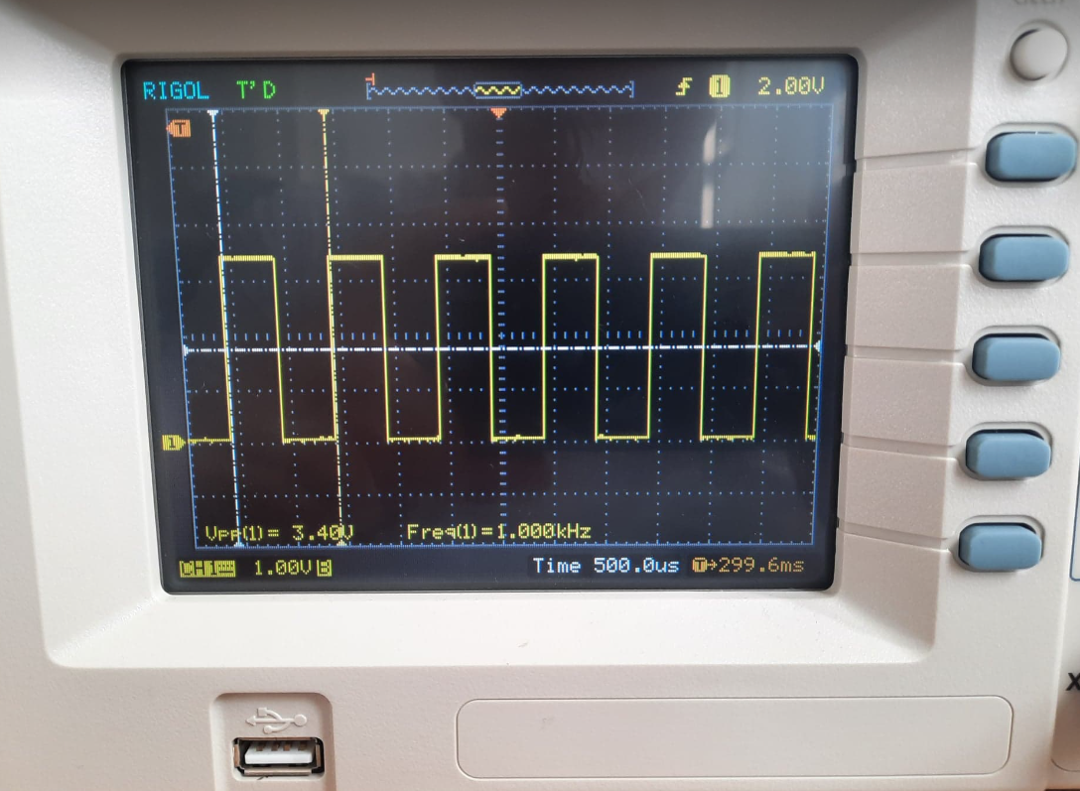
Signal d’entrée

Slide 12
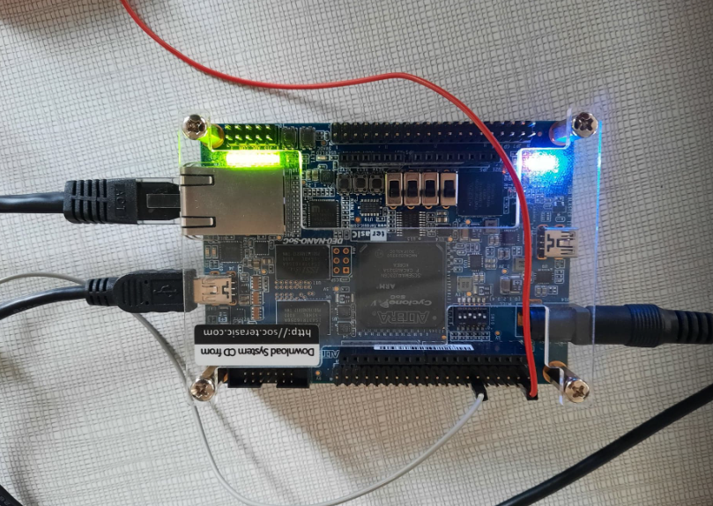
Carte FPGA

Slide 13
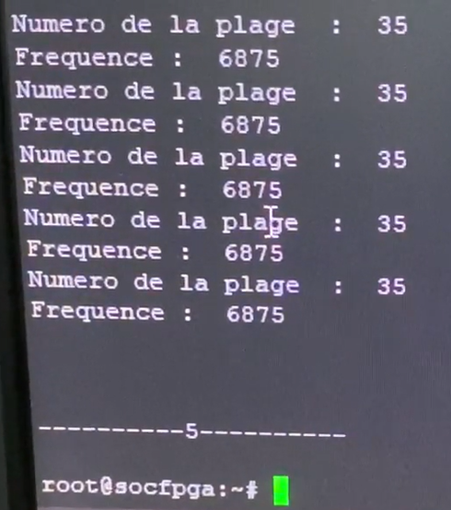
Résultats
k = FLOOR [(7000 – 50) / 195]
= 35
fk = (35 . 195 ) + 50
= 6875 Hz

